Slide 1
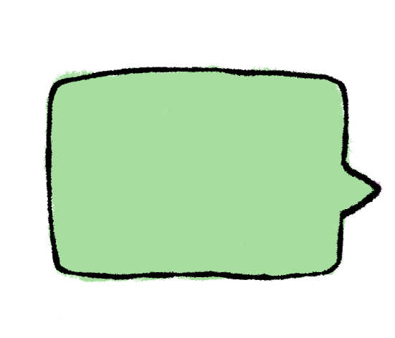





d0
H47 (80)
¿Cuál de mis herramientas crees que sirve para encontrar el tanque de oxígeno más pesado?

Slide 2
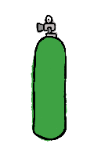
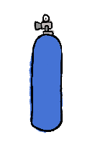

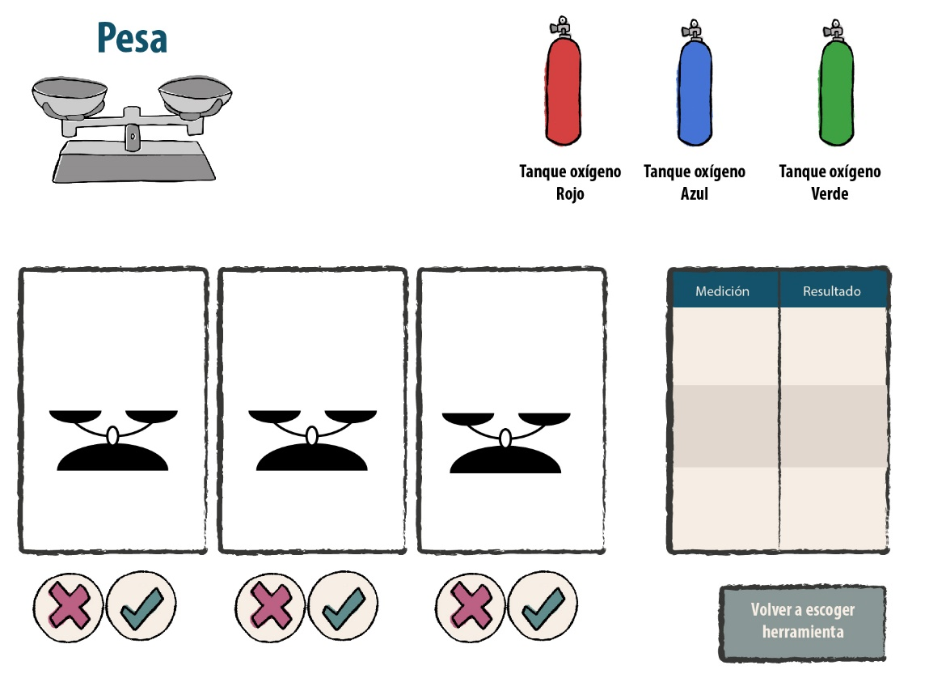


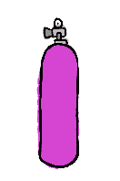



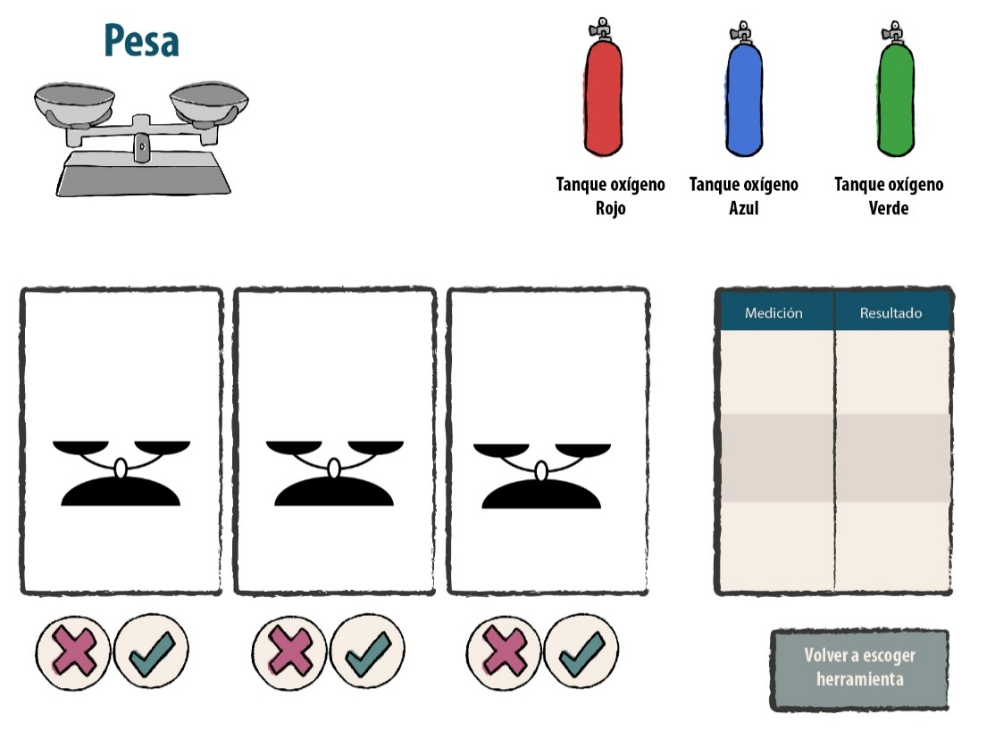
back
A
B
C
Medición 1
Medición 2
Medición 3
1
2
3
¡Tabla completa!

Slide 3
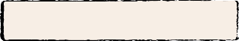


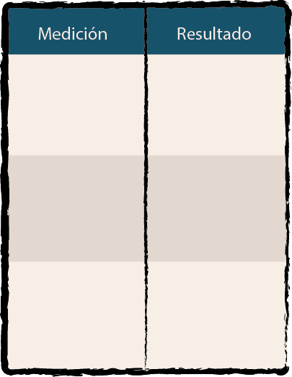


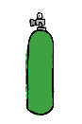
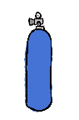

d11
Entonces ¿Cuál crees que es el tanque de oxígeno más pesado?
1
B
B
2
A
A
3
C
C

Slide 4
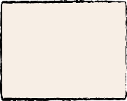





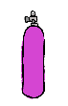

d12
Ordena los tanques de oxígeno según su peso.
Es más liviano que
Es más liviano que
1
2
B
A
C
3

Slide 5

d14
Hacer más mediciones
Ordena los tanques de oxígeno según su temperatura. Haz más mediciones si lo necesitas.
1
Está a menor tempe-ratura que
2
Está a menor tempe-ratura que
3
B
A
C

Slide 6
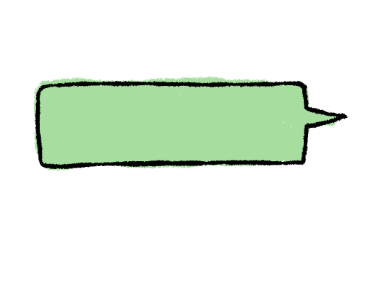

d13
H48 (81)
¿Qué fue lo que aprendiste?
Escribe en la hoja de respuestas

Slide 7


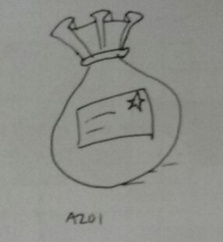
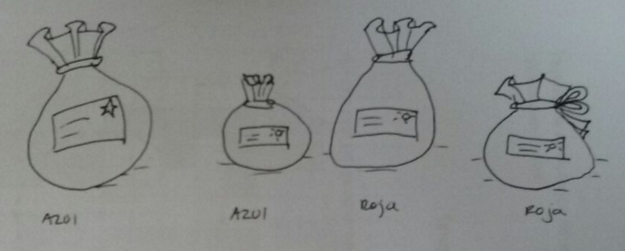
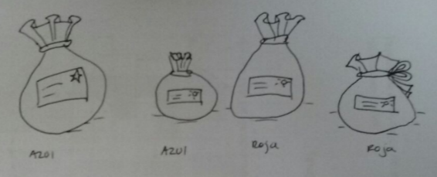
f0
H59 (92)
Elige la bolsa de semilla más distinta a las otras.

Slide 8


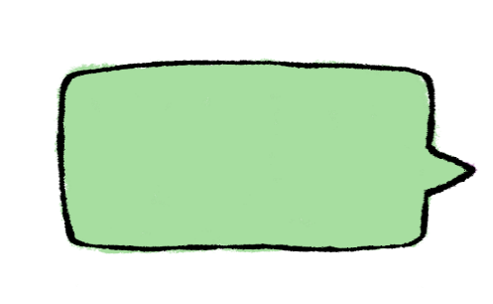
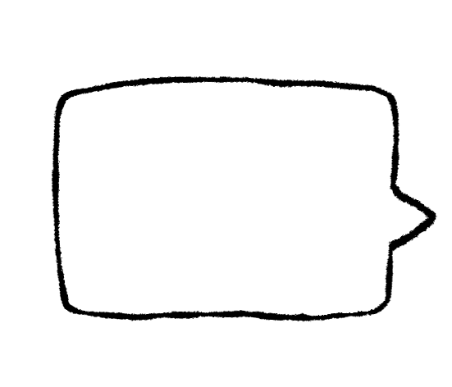

F1 i1c
Porque es azul
Porque es azul
Porque es grande
Porque es grande
¿Por qué esta bolsa es distinta a las otras?
Porque tiene una estrella
Porque tiene una estrella

Slide 9
F2 i1 ninguna
Porque es azul
Porque es azul
Porque es pequeña
Porque es pequeña
¿Por qué esta bolsa es distinta a las otras?
Porque tiene un sol
Porque tiene un sol

Slide 10
F3 i1 ninguna
Porque es roja
Porque es roja
Porque es pequeña
Porque es pequeña
¿Por qué esta bolsa es distinta a las otras?
Porque tiene un sol
Porque tiene un sol

Slide 11
F4 i1 c
Porque es roja
Porque es roja
Porque es pequeña
Porque es pequeña
¿Por qué esta bolsa es distinta a las otras?
Porque tiene un lazo
Porque tiene un lazo

Slide 12
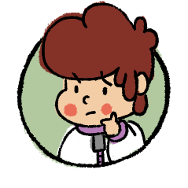
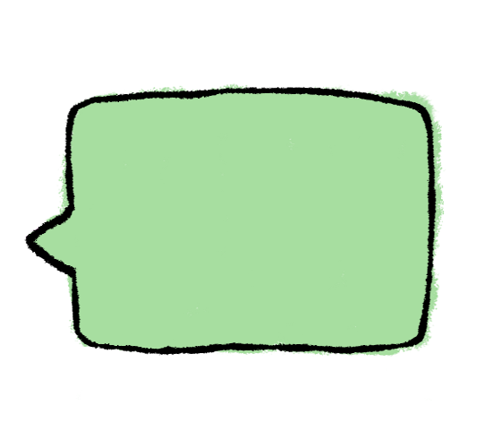

f5
Ahora nos falta una pala para poder sembrar ¿Roboto, cuál de todas las que tenemos aquí es la que se usa para sembrar?
En mi memoria sólo tengo que la pala para sembrar es la más distinta a las otras

Slide 13
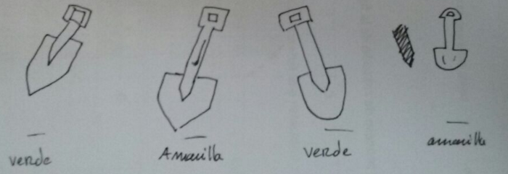
f6
Elige la pala que es más distinta a las otras.

Slide 14
F7 i6 ninguna
Porque es verde
Porque es verde
Porque tiene mango cuadrado
Porque tiene mango cuadrado
¿Por qué esta pala es distinta a las otras?
Porque es pequeña
Porque es pequeña

Slide 15
F8 i6 b
Porque es amarilla
Porque es amarilla
Porque tiene una marca
Porque tiene una marca
¿Por qué esta pala es distinta a las otras?
Porque es grande
Porque es grande

Slide 16
F9 i6 ninguna
Porque es verde
Porque es verde
Porque tiene mango cuadrado
Porque tiene mango cuadrado
¿Por qué esta pala es distinta a las otras?
Porque es grande
Porque es grande

Slide 17
F10 i6 b
Porque es amarilla
Porque es amarilla
Porque tiene mango redondo
Porque tiene mango redondo
¿Por qué esta pala es distinta a las otras?
Porque es pequeña
Porque es pequeña

Slide 18
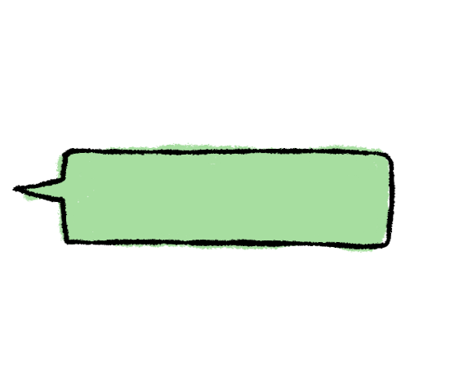

F11 i2 b
¿Crees que el tamaño de la pala sirve para encontrar a la más distinta?
Si, por eso la pala que elegí es distinta al resto
Si, por eso la pala que elegí es distinta al resto
No, porque hay dos palas grandes y dos palas pequeñas
No, porque hay dos palas grandes y dos palas pequeñas
Si, porque también la bolsa de semillas que elegí era pequeña
Si, porque también la bolsa de semillas que elegí era pequeña

Slide 19
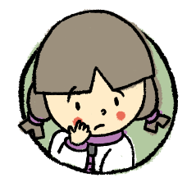

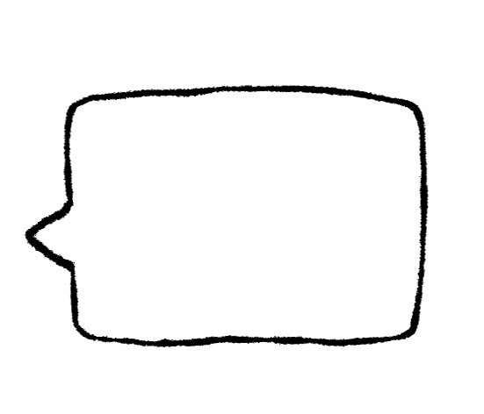
q0
H38 (71)
Entonces ¿Dónde está el ratón?
Yo creo que está dentro del refrigerador
No, el ratón se fue de la sala común

Slide 20

Q1
I8 A
Andrea, ¿Quién crees que está en lo correcto?
María, porque el ratón buscó una salida hacia el invernadero
María, porque el ratón buscó una salida hacia el invernadero
María, porque el ratón salió del refrigerador
María, porque el ratón salió del refrigerador
Nicolás, porque el ratón sacó el queso del refrigerador
Nicolás, porque el ratón sacó el queso del refrigerador
Volver a ver el video

Slide 21
Q2
i9b
Porque Nicolás sabe mucho de ratones
Porque Nicolás sabe mucho de ratones
¿Por qué crees que Nicolás dijo eso?
Porque vio al ratón sacando el queso del refrigerador
Porque vio al ratón sacando el queso del refrigerador
Porque el ratón tenía mucha hambre
Porque el ratón tenía mucha hambre

Slide 22

q3
No, en realidad no pudo irse de la sala común. Debe estar bajo el sillón porque sus patas quedaron marcadas ahí

Slide 23


Q4
i11a
Andrea, ¿Crees que el ratón esta ahí?
No porque las marcas de sus patas no significan que esté ahí
No porque las marcas de sus patas no significan que esté ahí
No, porque el ratón sacó el queso del refrigerador
No, porque el ratón sacó el queso del refrigerador
Si, el ratón está ahí
Si, el ratón está ahí

Slide 24
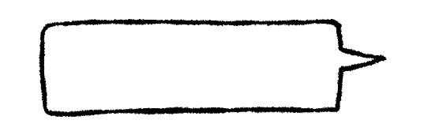

q5
Entonces el gato debe haber cazado al ratón

Slide 25
Q6
i12b
Andrea ¿Crees que lo que dijo Nicolás es correcto?
Si, quizás el gato se comió al ratón
Si, quizás el gato se comió al ratón
No, porque no hay gato en la historia
No, porque no hay gato en la historia
No, porque el ratón se comió el queso
No, porque el ratón se comió el queso

Slide 26
Q7
i14b
En mi base de datos aparece que un gato es un felino. ¿Te sirve esta información?
Si, con eso podemos saber si tenemos un gato
Si, con eso podemos saber si tenemos un gato
No, ya que no hay un gato en la estación espacial
No, ya que no hay un gato en la estación espacial
No, ya que hay que saber qué come un gato
No, ya que hay que saber qué come un gato

Slide 27
q8
El gato no se pudo comer al ratón ya que no tenemos un gato en la estación espacial

Slide 28
Q9
i16c
Andrea ¿Cómo podríamos saber quién tiene razón entre María y Nicolás?
Si sabemos si el gato ya había comido antes
Si sabemos si el gato ya había comido antes
Si sabemos si al gato le gusta comer ratones
Si sabemos si al gato le gusta comer ratones
Si sabemos si hay o no un gato en la estación espacial
Si sabemos si hay o no un gato en la estación espacial

Slide 29
q10
Aún no sabemos donde está el ratón

Slide 30
Q11
I15a o c
Yo creo que el ratón se fue a la nave espacial. ¿Crees que esto está correcto?
No, porque el video no muestra al ratón yendo a la nave espacial
No, porque el video no muestra al ratón yendo a la nave espacial
Si, yo creo que se fue a la nave espacial
Si sabemos si al gato le gusta comer ratones
No, ya que el ratón se fue al invernadero
No, ya que el ratón se fue al invernadero

Slide 31
Q12
i10a
Acabo de identificar que los tanques de oxígeno están abiertos. Debe ser porque se rompieron
No es cierto, es porque el ratón pasó por encima de los tanques y los abrió
No es cierto, es porque el ratón pasó por encima de los tanques y los abrió
No es cierto, ya que el ratón no pasó por los tanques
No es cierto, ya que el ratón no pasó por los tanques
Si es cierto, están rotos según se vio en el video
Si es cierto, están rotos según se vio en el video

Slide 32
H39 (72)
Q13
i18a
Tenemos que saber donde está el ratón. Andrea ¿Dónde crees que está?
En el invernadero
En el invernadero
En los dormitorios
En los dormitorios
En la nave espacial
En la nave espacial

Slide 33
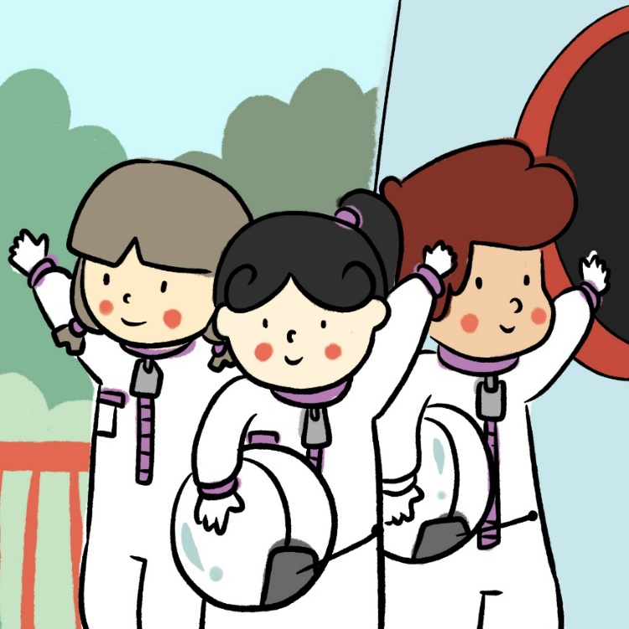
h0

Slide 34
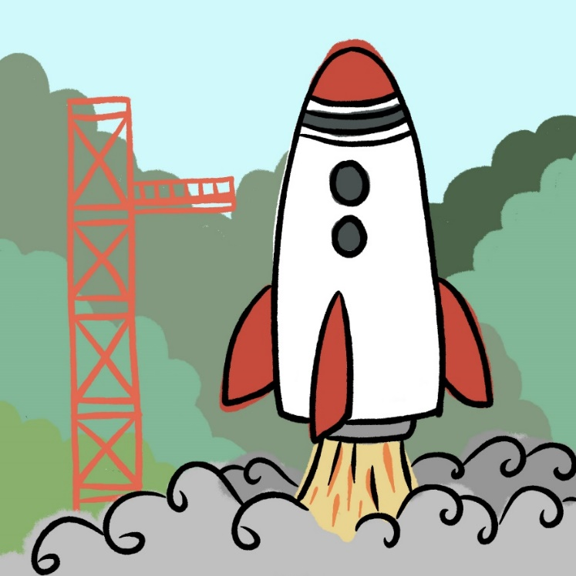
h1

Slide 35

h2

Slide 36
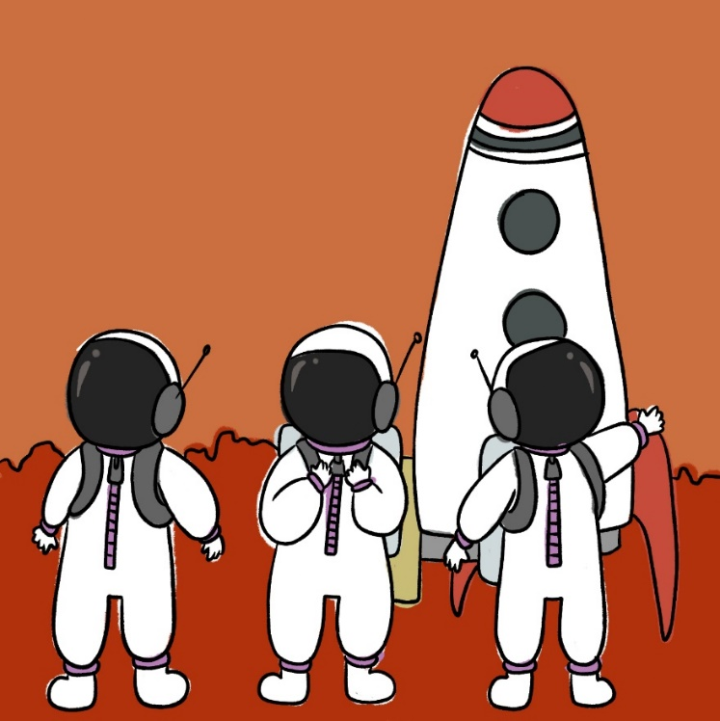
h3

Slide 37
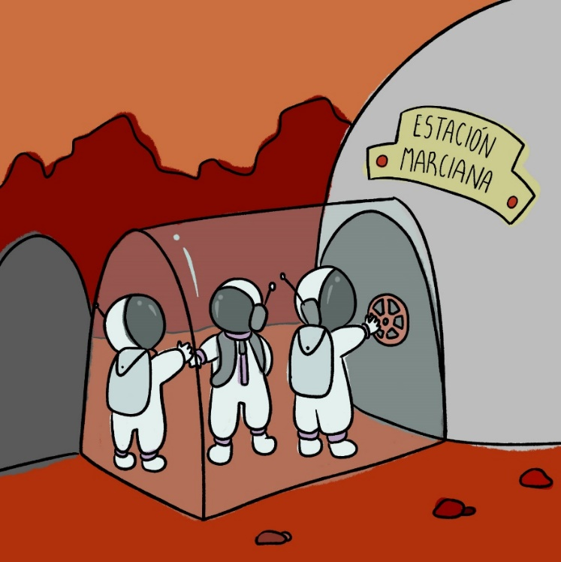
h4

Slide 38
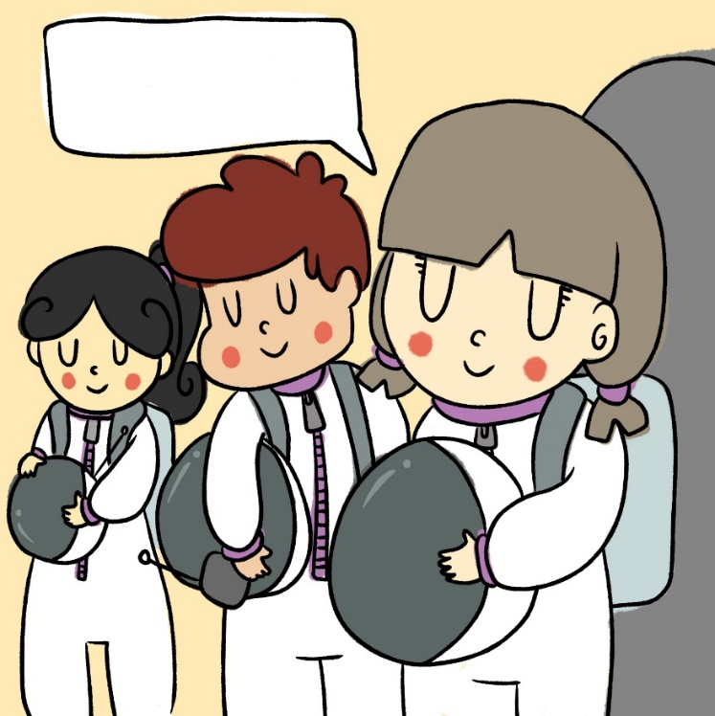
h5
¡Hola! ¡Hemos llegado! ¿Se encuentra alguien?

Slide 39
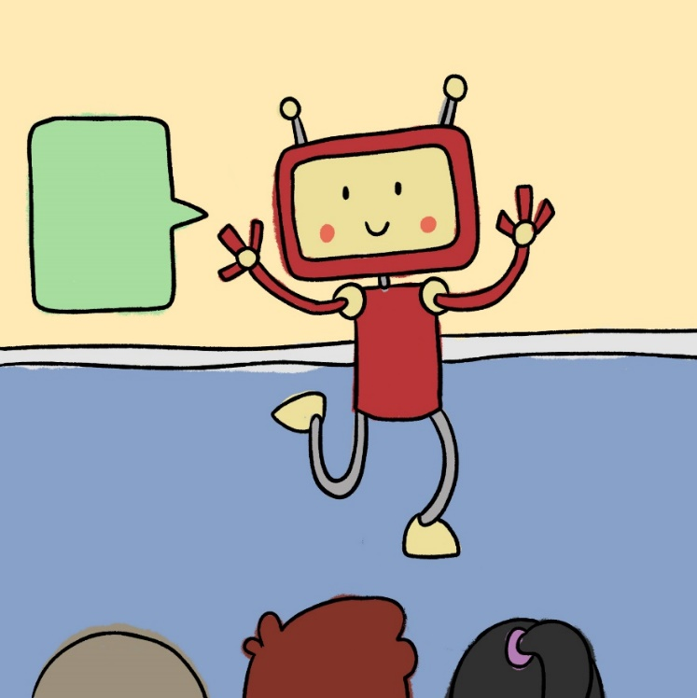
h6
¡Hola! ¡Bienvenidos a Marte! Yo soy Roboto y soy el encargado de cuidar esta estación

Slide 40
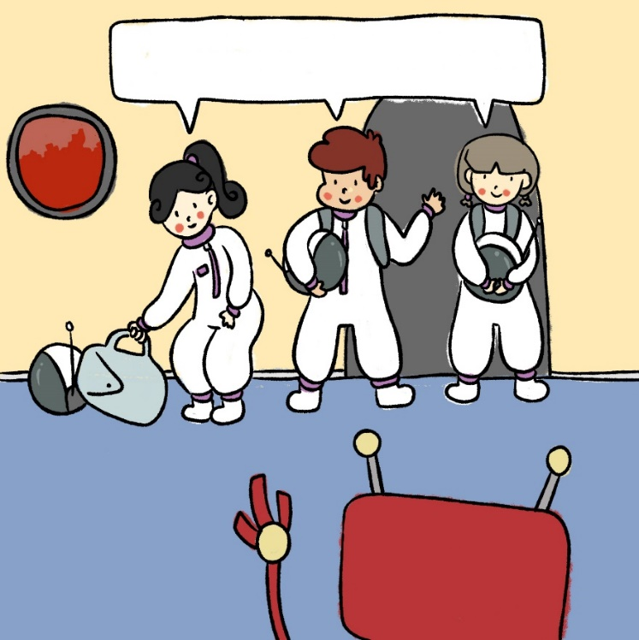
h7
¡Hola Roboto! Un gusto conocerte

Slide 41
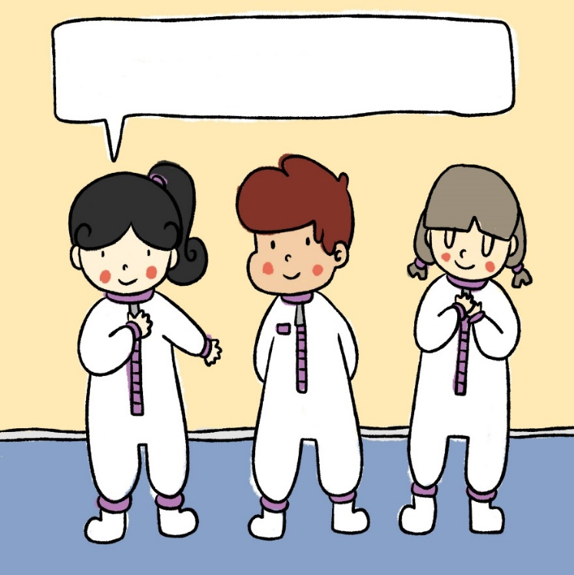
h8
Yo soy Andrea, y ellos son Nicolás y María. Venimos a hacer muchos experimentos, somos niños científicos

Slide 42

h9
¡Que bueno! ¡Yo los ayudaré! ¡Conozco todo sobre Marte!

Slide 43
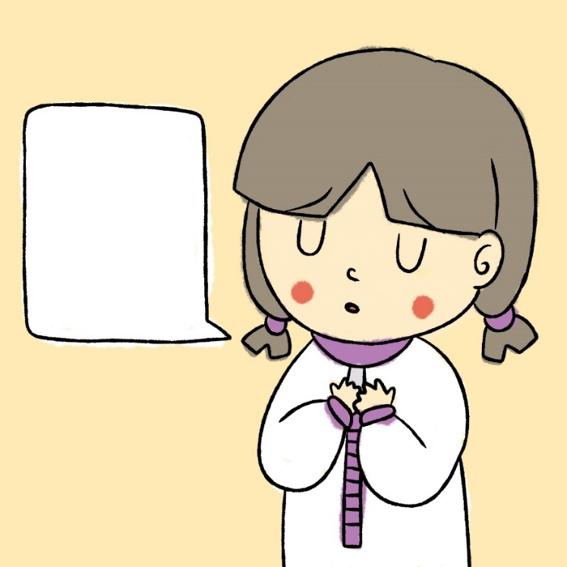
h10
¡Que bien!
Pero ahora estamos muy cansados por el viaje ¿Dónde podemos descansar?

Slide 44
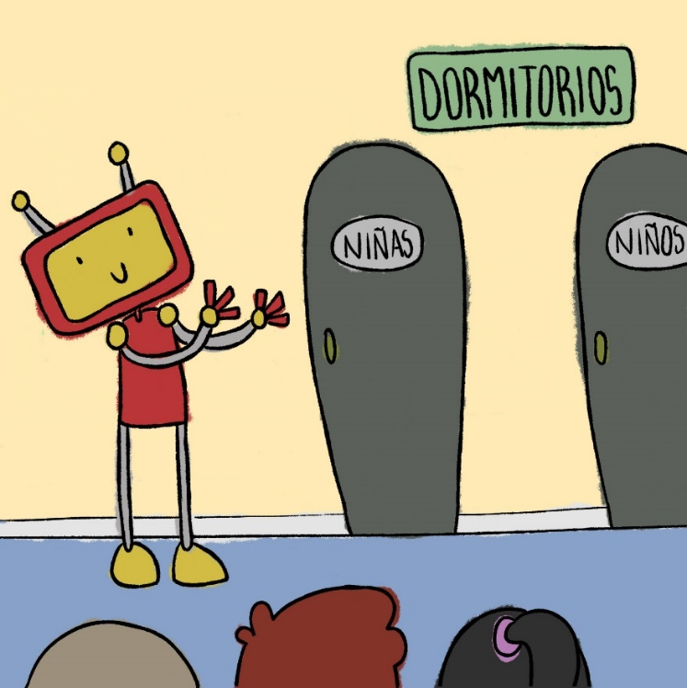

h11
¡Por aquí!
Descansen esta noche

Slide 45
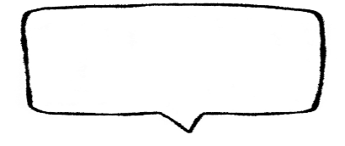
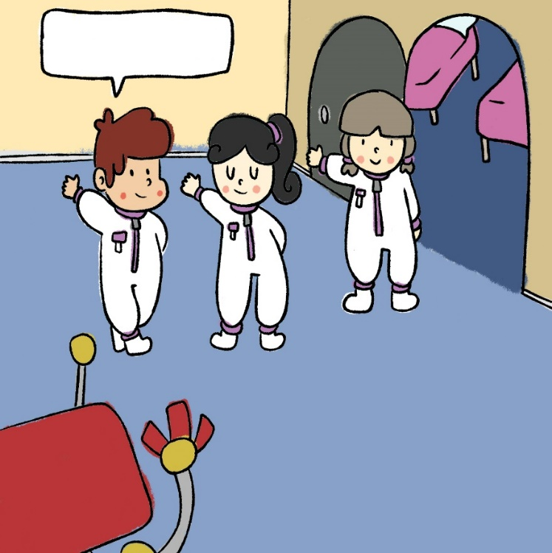
h12
Muchas gracias Roboto. ¡Buenas noches!

Slide 46
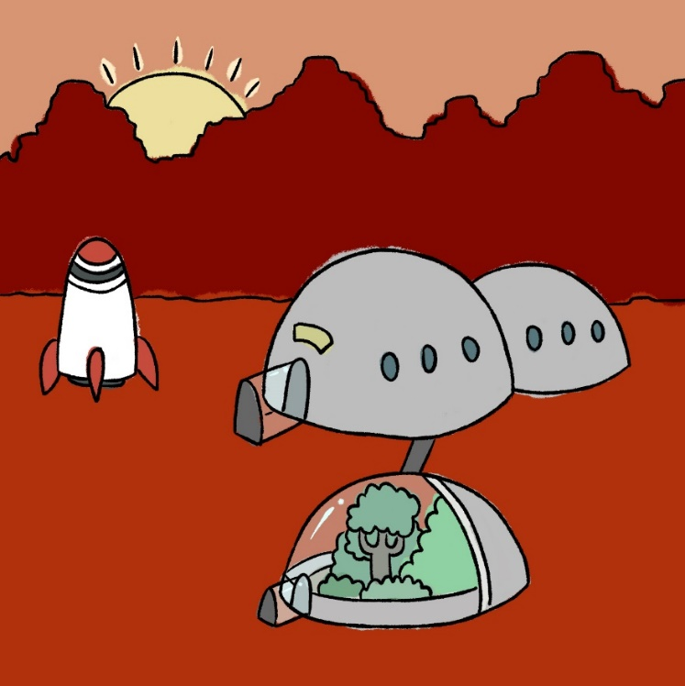
h13

Slide 47
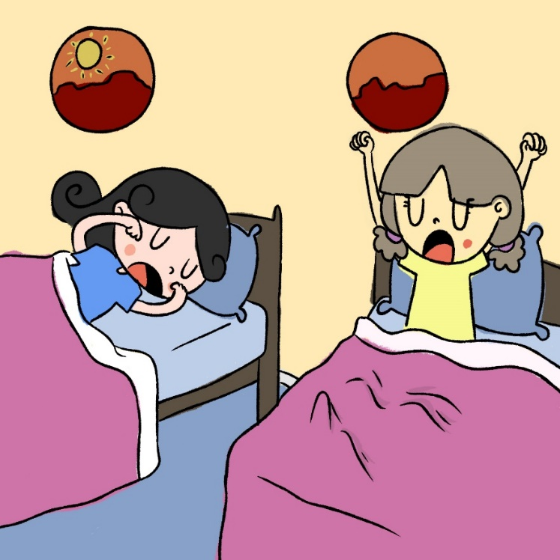
h14

Slide 48
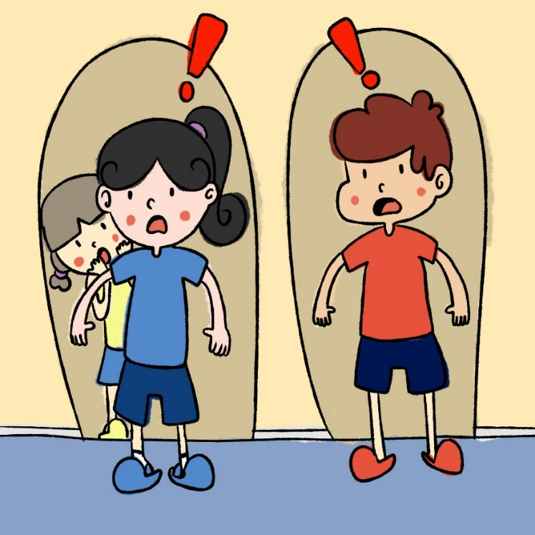

h15
¡¿Qué pasó aquí?!

Slide 49
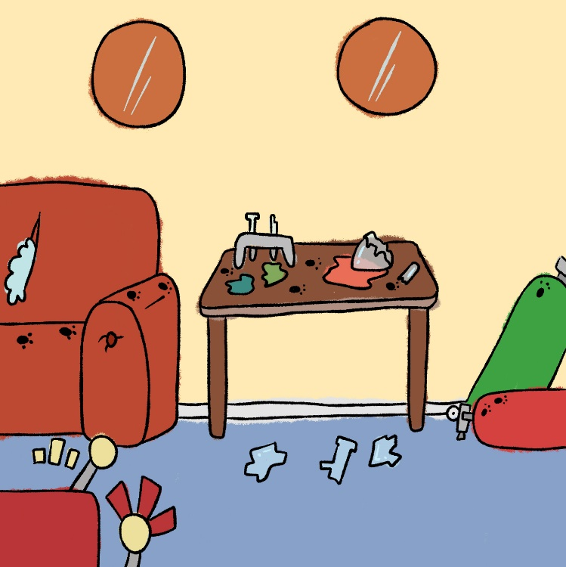
h16

Slide 50
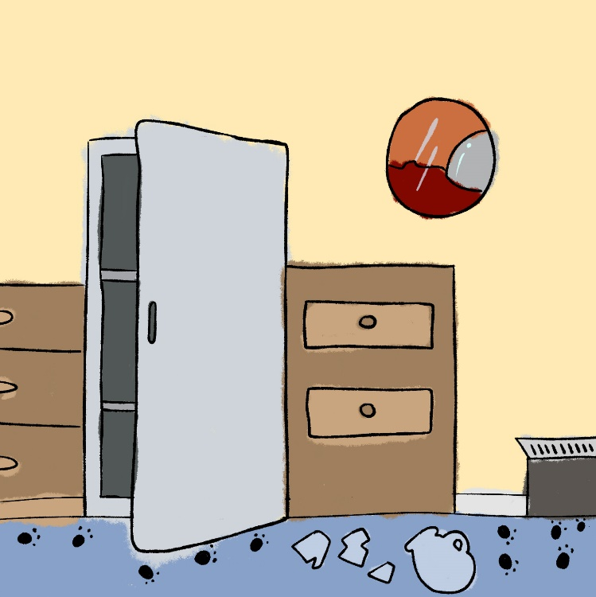
h17

Slide 51
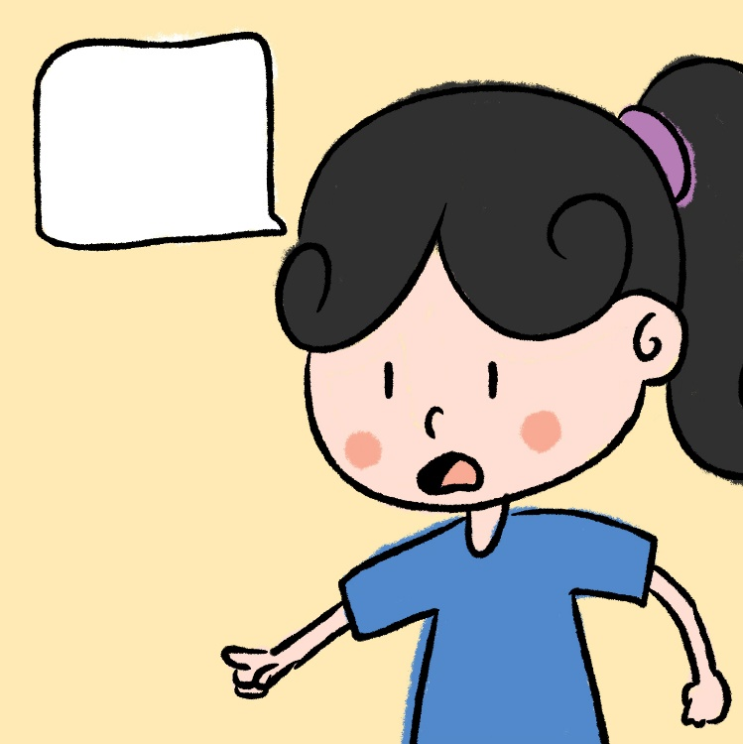
h18
¡La sala es un desastre! Roboto, ¿Qué ha pasado?

Slide 52
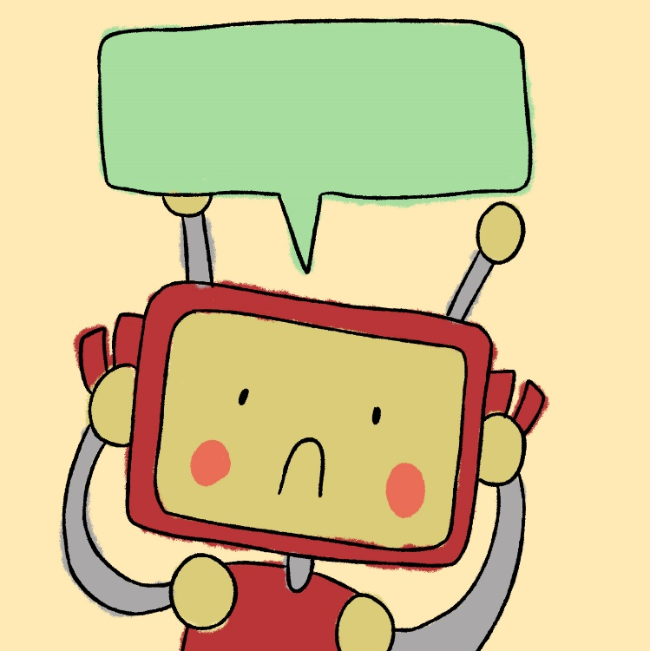
h19
No lo sé. Todo estaba desordenado esta mañana cuando mi programación me despertó

Slide 53
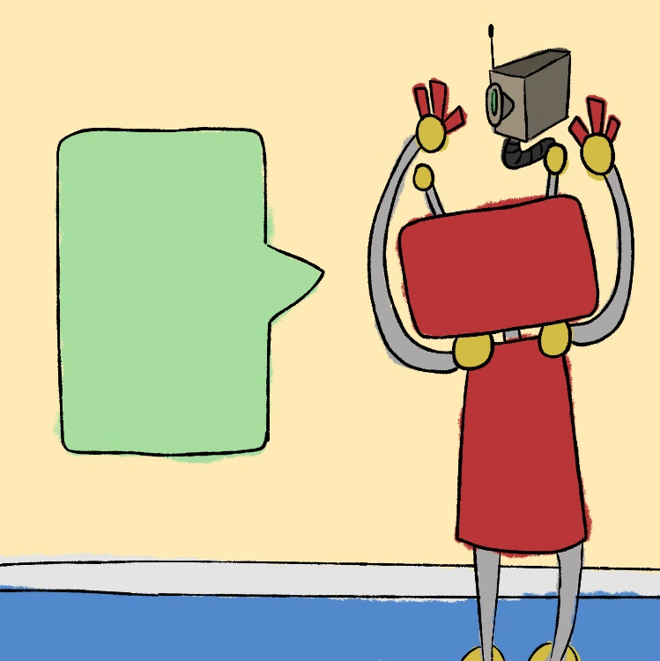
h20
Pero podemos revisar las cámaras de seguridad. El video nos mostrará qué ocurrió

Slide 54
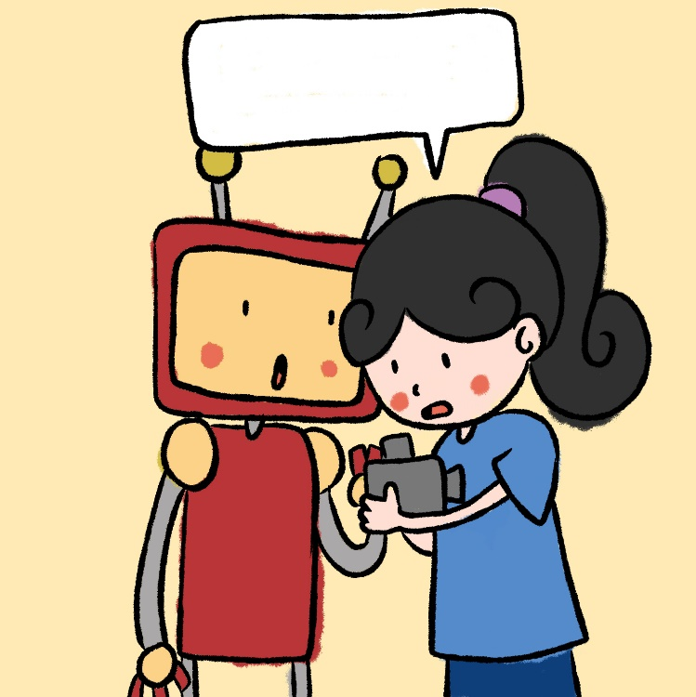
h21
Bien pensado Roboto, conectemos el video en
la televisión

Slide 55
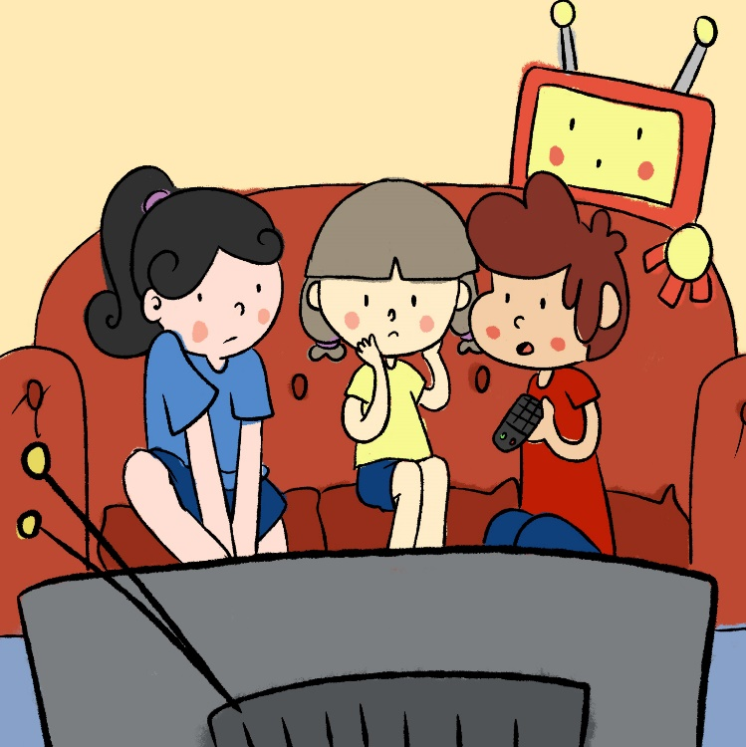

h22
Volver a la pregunta

Slide 56
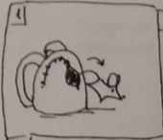
h23

Slide 57
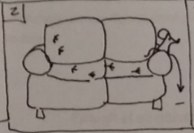
h24

Slide 58
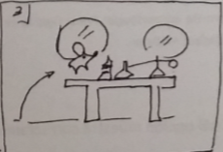
h25

Slide 59

h26

Slide 60

h27

Slide 61

h28

Slide 62

h29

Slide 63

h30

Slide 64

h31

Slide 65

H32

Slide 66

h33

Slide 67

h34

Slide 68

h35

Slide 69

h36

Slide 70

h37

Slide 71

h38
Q0 (19)

Slide 72


h39
Q13 (32)
Por esta tubería se fue el ratón

Slide 73



h40
Esa tubería lleva al invernadero
¡Vamos para allá!

Slide 74

h41

Slide 75

h42

Slide 76

h43

Slide 77

h44
¡Esperen! Los tanques de oxígeno están abiertos

Slide 78

h45
El ratón abrió los tanques cuando pasó sobre ellos

Slide 79

h46
No sabemos cuanto oxígeno tienen ahora

Slide 80

h47
D0 (1)
Pero el tanque que esté más pesado es el que tiene más

Slide 81

h48
D13 (6)

Slide 82

h49

Slide 83

h50

Slide 84

h51

Slide 85



h52
¡Ahí está!
¿Por qué está llorando?

Slide 86

h53
Porque se comió todo el queso y ahora está tan gordo que no puede volver por la tubería por donde vino

Slide 87

h54
Pobrecito, no tenemos un traje espacial a su medida.
¿Cómo volverá a la estación?

Slide 88

h55
Podemos construir un tubo más grande para él

Slide 89

h56
El ratón ya puede ir donde quiera y vivir tranquilo con nosotros

Slide 90

h57
¿Pero qué va a comer? Ya se comió todo el queso que trajimos

Slide 91
h58
Tenemos semillas de girasol, podemos darle de comer con ellas
No las usemos todas. Plantemos algunas para que el ratón tenga siempre que comer

Slide 92

h59
F0 (7)
Necesitamos las semillas de girasol. ¡Pero en este invernadero hay muchas semillas de todo tipo! ¿Cuáles son las de girasol?
En mi memoria sólo tengo que la bolsa de semillas de girasol es la bolsa más distinta a las otras

Slide 93

Resultados:

Slide 94


Slide 95












